Slide 1
Чип и Дейл спешат на помощь!!!

Slide 2
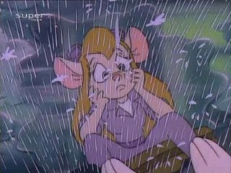

Slide 3
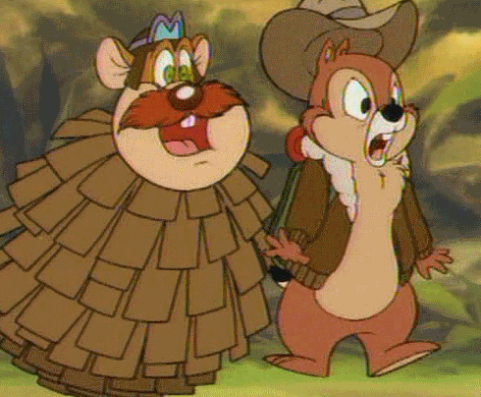

Slide 4
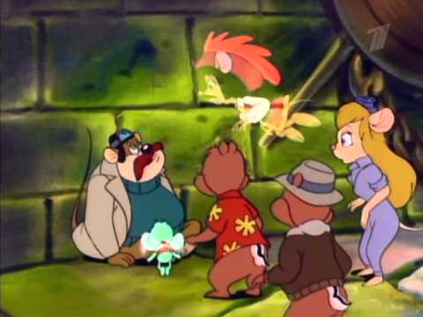

Slide 14
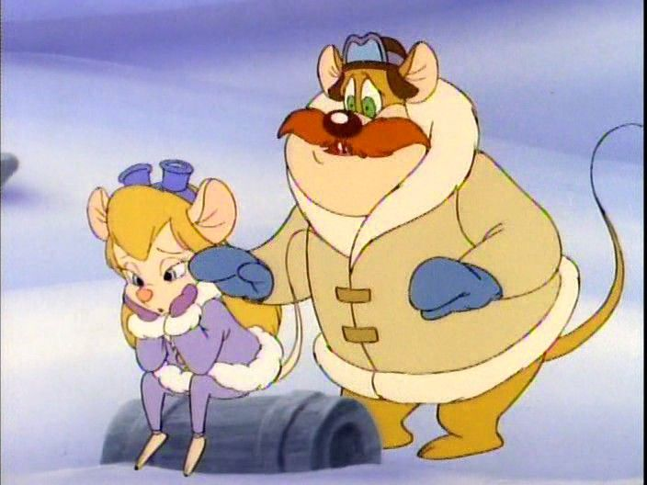

Slide 18
Чип и Дейл спешат на помощь!!!

